Slide 1
Gymmen in de toekomst
Les 3

Slide 2
Vorige keer
Verschillende problemen tijdens de gymles
Ontwerpvraag opstellen

Slide 3
De stappen

Slide 4
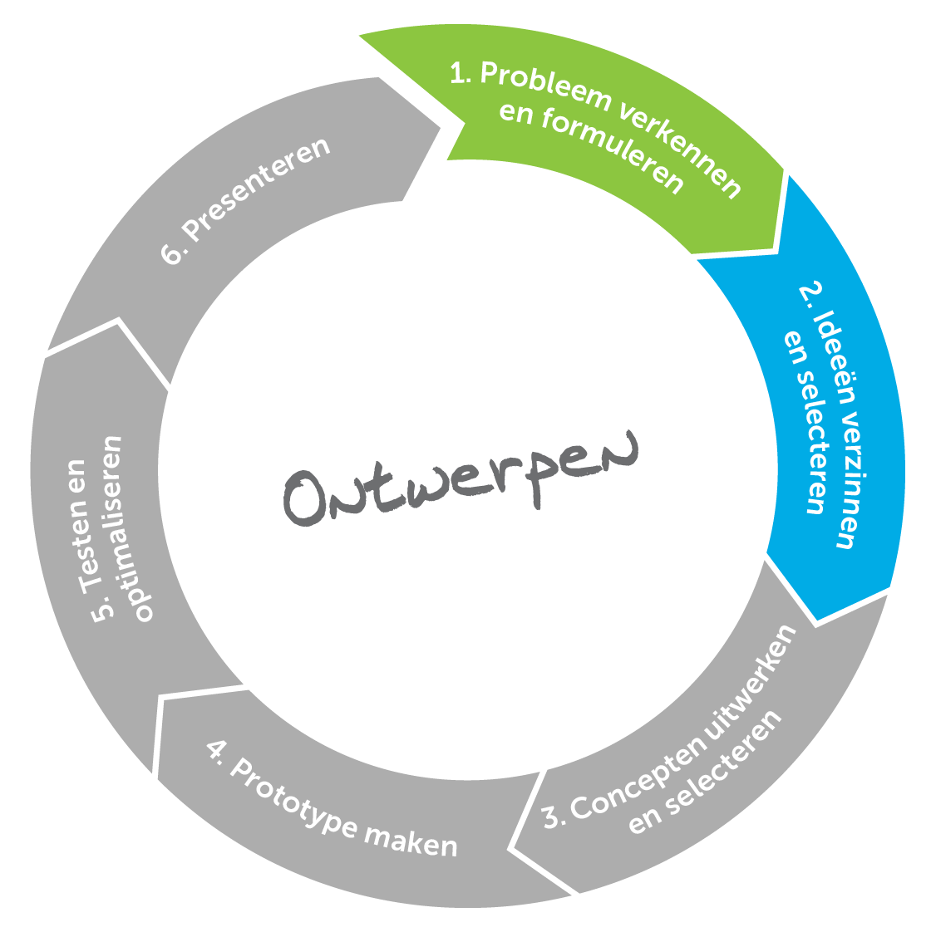
Vandaag
Brainstormregels
Ideeën verzinnen

Slide 5
Vaardigheid in beeld

Slide 6
Vaardigheid in beeld
UITKOMSTEN WERKVORM
LES 2 HIER INVOEGEN

Slide 7
Brainstormregels
Alles mag
Lift mee met elkaar
Hoe meer ideeën, hoe beter
Geef geen kritiek
1+1=3
Teken je ideeën

Slide 8
Omgekeerde wereld
Notes:
Bron afbeelding: https://commons.wikimedia.org/wiki/File:Flying_upside_down.jpg

Slide 9
Omgekeerde brainstorm
Wat doe je in de gymles?

Slide 10
Wat doe je in de gymles?
Tegenovergestelde

Slide 11
Simon zegt…
Notes:
Bron afbeelding: https://commons.wikimedia.org/wiki/File:Utterance.png

Slide 12
Doorgeeftekening
Wat? | Schrijf de ontwerpvraag op Teken een oplossing Geef je tekening door Ga door totdat de tekening de groep rond is
Hoe? | In je ontwerpteam
Tijd? | 20 minuten
KEUZE 1: DOORGEEFTEKENING

Slide 13
Eerste ideeën: bouwen en testen
Wat? | Kies 4 materialen en bedenk een spel Leg de regels uit Speel het spel! Wissel met de andere groep
Hoe? | In je ontwerpteam, samen met ander team
Tijd? | 30 minuten
KEUZE 2: BOUWEN EN TESTEN

Slide 14
Volgende keer
Nog meer ideeën verzinnen!

